Slide 1

Ingeniería en Sistemas Computacionales Fundamentos de Programación Clave AED-1285 SATCA 2-3-5
Instituto Tecnológico de Culiacán
Departamento de Sistemas y Computación
Unidad 4. Organización de datos
Dra. María Lucía Barrón Estrada

Slide 2

4. Organización de datos
Conoce y aplica estructuras de datos en un lenguaje de programación que permitan la organización de datos en la resolución de problemas reales.
Conceptos básicos
Unidimensionales: conceptos básicos, operaciones y aplicaciones.
Multidimensionales: conceptos básicos, operaciones y aplicaciones.
Estructuras o registros.

Slide 3






Introducción
Los datos son trascendentales para la toma de decisiones en las organizaciones y en los sistemas computacionales es importante obtener, organizar, almacenar, recuperar y procesar datos.

Slide 4
La información se almacena temporalmente para ser procesada después o para procesarla varias veces para obtener diferentes datos.
Ejemplos:
Obtener cuantos estudiantes tienen promedio mayor al promedio del grupo
Registrar las ventas de una lista de productos actualizando el inventario
Imprimir una lista de alumnos de diferentes formas: por apellido, por promedio, por sexo, etc.

Slide 5
4.1 Conceptos básicos
Un arreglo es una estructura que contiene una serie de elementos homogéneos (mismo tipo).
String [] nombres = {“Paul”, “Fernando”, “Elsa”, “Pedro”};
int numeros[]= {50,23,5,1,7};
Alumno [] grupo = new Alumno [25];
Un arreglo puede tener una o mas dimensiones. (Java solo tiene arreglos de una dimensión)
Los elementos de un arreglo se localizan por medio de índices (un índice por cada dimensión).

Slide 6
Arreglos de objetos VS Arreglos de datos primitivos
String [] nombre = {“Paul”, “Fernando”, “Elsa”, “Pedro”};
int numeros[]= {5, 3, 1, 7, 2};
Arreglo de datos String
Arreglo de datos int
Paul
5
nombre[0]
nombre[1]
nombre[2]
nombre[3]
numeros[0]
numeros[1]
numeros[2]
numeros[3]
numeros[4]
Fernando
3
Elsa
1
Pedro
7
2

Slide 7
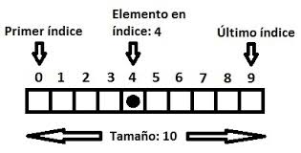
En Java, los arreglos son objetos que almacenan un grupo de valores del mismo tipo.
El índice para localizar un elemento inicia en 0 y termina en tamaño-1

Slide 8
Declarar un arreglo NO reserva memoria para almacenar los elementos.
ggg
int [] numero; // NO tiene memoria asignada NI datos almacenados
String [] nombre = new int[100]; // tiene memoria NO tiene datos
int [] arregloInt = {4,2,5,7,1,8}; // tiene memoria y datos
numero
null
nombres
. . .
0 1 2 . . . 99
arregloInt
4
2
5
7
1
8
0 1 2 3 4 5

Slide 9
4.2 Arreglos Unidimensionales.
int [] arregloInt = {4,2,5,7,1,8}; // almacena los datos
int [] numeros = new int [10]; // no hay datos almacenados
Un arreglo unidimensional es una estructura que puede contener una serie de elementos del mismo tipo en un momento especifico del tiempo.
Cada elemento se almacena en una posición que va de 0 hasta numero de elementos -1.
Cada elemento se localiza por medio de un índice.
Un arreglo puede crearse después de declararlo de 2 formas
con una lista de valores iniciales delimitada por { }
Con la palabra new y el número de elementos entre [ ]

Slide 10
El tamaño del arreglo se define en su creación y NO puede cambiar durante la ejecución del programa.
Ejemplo: declaración y creación de un arreglo
int [] arreglo = new int[6]; //valores iniciales por default
arreglo
0 1 2 3 4 5 Posiciones de los elementos
(rango de valores para el índice)

Slide 11
Declaración de arreglos unidimensionales.
tipo [ ] identificador
tipo identificador[ ]
Creación de arreglos unidimensionales.
new tipo[ tamaño ]
{ elemento₀, elemento₁, …, elemento_{n}}
Acceso de elementos
identificador [ posición ]

Slide 12
Inicialización del arreglo
int [] arregloInt = {4,2,5,7,1,8}; // creación e inicialización
arregloInt
4
2
5
7
1
8
0 1 2 3 4 5
// Forma alternativa
int [] arregloInt = new int[6];
arregloInt[0] = 4;
arregloInt[1] = 2;
arregloInt[2] = 5;
arregloInt[3] = 7;
arregloInt[4] = 1;
arregloInt[5] = 8;

Slide 13
Inicialización de arreglos
Por omisión los elementos de un arreglo se inicializan con los valores default de su tipo de dato correspondiente.
Formas de inicializar elementos de un arreglo:
Rellenar con un valor (método fill)
Leer valores del teclado
Leer valores de un archivo
Usando valores aleatorios (random)
Obtener valores de otros datos (objetos)
Etc.

Slide 14
Operaciones con arreglos
Inicializar los elementos (todos/algunos) con un valor
Localizar un elemento específico
Ordenar los elementos del arreglo
Intercambiar dos elementos de posición
Procesar todos los elementos de un arreglo
Procesar solo algunos elementos

Slide 15
Ejemplos
Procesa datos de 30 empleados
final int NUMEMPLEADOS = 30;
int [] horas = new int[NUMEMPLEADOS];
// almacena las horas trabajadas de cada empleado
for (int i=0; i<NUMEMPLEADOS; i++) {
System.out.println(“Empleado”+ (i+1)+” : “);
horas[i]= Keyboard.readInt();
}
// obtiene el promedio de horas trabajadas
for (int i=0; i<NUMEMPLEADOS; i++)
sum = sum + horas[i];
double promedio = sum / NUMEMPLEADOS;
Escribe el código para obtener cuantos empleados trabajaron mas horas que el promedio de horas trabajadas por todos los empleados

Slide 16
//obtiene el total de empleados que trabajaron
// mas que el promedio
Int c= 0;
For(int i= 0; i < NUMEMPLEDOS;
IF(horas[i]>promedio)
C++;
{
}

Slide 17
// Rafael Lopez
/* Este programa calcula e imprime el promedio de los valores almacenados en un arreglo. * Obtiene cuantos son mayores que el promedio y cuales son dichas calificaciones. */ public class Promedio{ public static void main(String[]args){ double prom=0,suma=0; short i,lista=0; double calificaciones[]={50, 58, 65, 84, 42, 100, 99, 66, 65, 75, 02, 32}; for (i=0; i<calificaciones.length; i++)
suma=calificaciones[i]+suma; prom=suma/50; System.out.println("El promedio de las calificaciones es "+prom); System.out.println("Las calificaciones mayores que el promedio son:"); for (i=0; i<calificaciones.length; i++) if(calificaciones[i]>prom){ lista++; System.out.println(" "+calificaciones[i]); }
System.out.println("El total de calificaciones mayor que el promedio es de "+lista); } }

Slide 18
Declaracion: tipo[] x
Crean x = new tipo [20];
Usan x,l…..

Slide 19
Errores mas comunes
Uso de un índice fuera de rango válido
Error de uno-menos. (el primer elemento se almacena en la posición 0 )
Confusión del índice de un elemento del arreglo con el elemento mismo
Usar = para COPIAR un arreglo
Usar == para COMPARAR dos arreglos
En arreglos de dos dimensiones, confundir los índices de renglones y columnas
Confundir la longitud de un arreglo length con un método length() de la clase String

Slide 20
// Bernardo
public class DiaSemana { public static void main(String[] args) { int dia,respuesta; System.out.println("Este programa le dirá a que día de la semana pertenece el numero escrito"); String dias[]= {"Domingo“, "Lunes“, "Martes“, "Miércoles“,"Jueves“,"Viernes“, "Sábado"};
respuesta=1; while (respuesta==1){ System.out.println("Escriba por favor un numero de día de la semana del 0 al 6"); dia=Leer.datoInt(); if (dia>=0 && dia<=6){ System.out.println(dias[dia]); } else { System.out.println("Que el numero sea del 0 al 6"); } System.out.println("Desea continuar con la ejecución de este programa? (1=SI"); respuesta=Leer.datoInt(); } System.out.println("Programa finalizado"); }
}

Slide 21
// Rafael Lopez
//Calcula los numeros primos segun el metodo de la criba de Eratostene
public class Primos {
// el programa obtiene una lista de los numeros primos desde 0 hasta 99
public static void main (String args[]) {
boolean numero[]=new boolean[100];
for (int i=0; i<100; i++)
numero[i]=true;
for (int i=2; i<100; i++) // procesa a todos los numeros desde 2 hasta 99
if (numero[i])
for (int m=i+i;m<100;m+=i)
numero[m]=false;
//los elementos del vector que quedan con valor TRUE son primos
for(int i=1;i<100;i++)
if (numero[i])
System.out.println(" " + i + " ");
}
}

Slide 22
Tarea
Java provee en sus librerías una clase llamada Arrays que contienen métodos estáticos para manipular arreglos.
Además Java provee otras clases (ej. ArrayList) que pueden manipular grupos de elementos que no tienen tamaño fijo.
Investiga en la biblioteca de clases de Java, qué métodos existen y para qué se usan en las siguientes clases:
clase Arrays
clase ArrayList

Slide 23
La clase Arrays
Esta clase contiene métodos para manipular arreglos (ordenamiento y búsqueda) además de funciones que permiten ver a los arreglos como listas.
java.util Class Arrays
java.lang.Object java.util.Arrays
public class Arrays extends Object

Slide 24
Métodos de la clase Arrays
static int binarySearch(byte[] a, byte key)
static int binarySearch(char[] a, char key)
static <T> int binarySearch(T[] a, T key, Comparator<? super T> c)
static boolean deepEquals(Object[] a1, Object[] a2)
static String deepToString(Object[] a)
static boolean equals(boolean[] a, boolean[] a2)
static void fill(boolean[] a, boolean val)
static int hashCode(byte[] a)
static void sort(char[] a)
static void sort(Object[] a, int fromIndex, int toIndex)
static String toString(double[] a)

Slide 25
// autor Lucia Barron
// Ejemplo usando la clase Arrays
// Define un arreglo de enteros y los ordena de menor a mayor
import java.util.*;
public class Ordena{
public static void main (String[] args){
int [] arraynum = {2,4,6,4,6,3,9,5,1,7,0};
System.out.println ("Arreglo original"+ Arrays.toString(arraynum));
Arrays.sort(arraynum);
System.out.println ("Arreglo ordenado"+ Arrays.toString(arraynum));
// crea otro arreglo
int [] array2 = new int[11];
Arrays.fill(array2,0);
System.out.println ("Arreglo 2 " +Arrays.toString(array2));
}
}

Slide 26
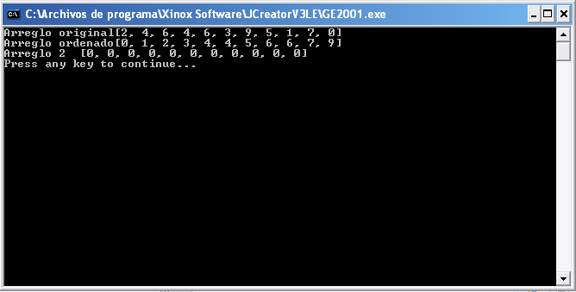

Slide 27
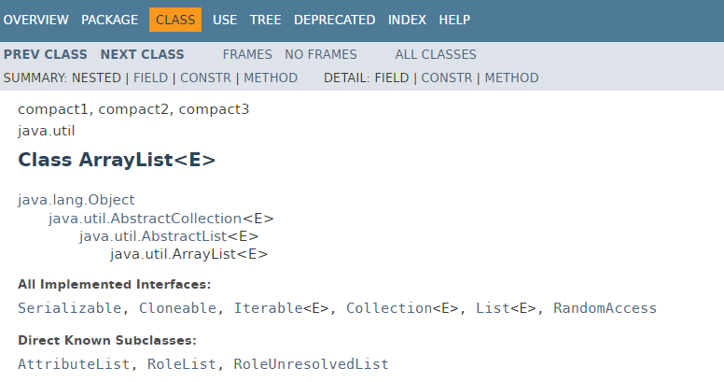
La clase ArrayList

Slide 28
Métodos de ArrayList
Modifier and Type | Method and Description
boolean | add(E e)Appends the specified element to the end of this list.
void | add(int index, E element)Inserts the specified element at the specified position in this list.
boolean | addAll(Collection<? extends E> c)Appends all of the elements in the specified collection to the end of this list, in the order that they are returned by the specified collection's Iterator.
boolean | addAll(int index, Collection<? extends E> c)Inserts all of the elements in the specified collection into this list, starting at the specified position.
void | clear()Removes all of the elements from this list.
Object | clone()Returns a shallow copy of this ArrayList instance.
boolean | contains(Object o)Returns true if this list contains the specified element.
void | ensureCapacity(int minCapacity)Increases the capacity of this ArrayList instance, if necessary, to ensure that it can hold at least the number of elements specified by the minimum capacity argument.
void | forEach(Consumer<? super E> action)Performs the given action for each element of the Iterable until all elements have been processed or the action throws an exception.
E | get(int index)Returns the element at the specified position in this list.
int | indexOf(Object o)Returns the index of the first occurrence of the specified element in this list, or -1 if this list does not contain the element.
boolean | isEmpty()Returns true if this list contains no elements.

Slide 29
La clase ArrayList
La clase ArrayList implementa la interfaz List y provee métodos para manipular el tamaño del arreglo interno que almacena los datos.
Los componentes de un objeto tipo ArrayList pueden ser accedidos con un índice.
El tamaño de un ArrayList NO es fijo, puede crecer (adicionar elementos) o disminuir (remover elementos) durante la ejecución del programa.

Slide 30
Operaciones
Crear objetos de tipo ArrayList (Constructores)
Agregar objetos a un ArrayList
Un elemento al final
Un elemento en una posición especifica
Agregar muchos elementos
Eliminar objetos a un ArrayList
Acceder elementos del ArrayList
En una posición
El primer elemento
El último elemento
Verificar si hay elementos
Esta vacío
Tamaño
Otras operaciones

Slide 31
Aplicaciones
Escribe un programa que intente acceder en un arreglo un elemento que no existe (fuera del rango). Que sucede en la ejecución?
Escribe un programa que almacene en un arreglo la denominación de billetes y monedas (1000, 500, 200, 100, 50, 20, 10, 5, 2, 1) lee de teclado una cantidad y procesa numero de billetes y monedas de cada denominación para tal cantidad.
Define dos arreglos, alumnos y calificaciones, almacena datos en cada uno de ellos e imprime un listado de todos los alumnos que tienen calificación mayor que el promedio del grupo.
Define dos arreglos, empleados y horas. Almacena datos en cada uno de ellos. Obtén dos arreglos mas, uno para impuesto y otro para el sueldo de cada empleado. Cada hora de trabajo normal (40 horas) se paga a $15, cada hora extra (>40) se paga a $20. El impuesto es igual al 6%. Obtén el total de sueldos pagados y un listado de la siguiente forma:
Nombre Horas Sueldo_Bruto Impuesto Sueldo_Neto

Slide 32

Aplicaciones (equipo de 2 personas)
Implementa el juego de Serpientes y Escaleras
2 a 5 jugadores (leer nombres)
Turnos alternados
Leer nombres de los jugadores
Usar 2 dados digitales
En cada turno (imprimir jugador):
Lanzar los 2 dados (usar Random)
Avanzar las casillas
Revisar casilla (Serpiente o Escalera)
Revisar si llego a la posición 100
Si se pasa de la posición 100, regresar
Imprimir cada jugada
Terminar cuando gane un jugador

Slide 33
Ejemplo usando la clase Vector
// autor Lucia Barron
// Ejemplo usando las clases Vector y Arrays
import java.util.*;
// Realiza operaciones con un vector
public class VectorP{
public static void main (String[] args){
Vector miVector = new Vector();
System.out.println ("Capacidad del Vector "+ miVector.capacity());
miVector.addElement("Lucia");
miVector.add(1,"Diana");
miVector.addElement("John");
miVector.addElement("Ana");
miVector.insertElementAt("Fay",2); //recorre los elementos de 2 en adelante
Vector x = (Vector) miVector.clone(); // clona al vector
System.out.println ("clon de miVector \n"+ x);
if (miVector.equals(x)) System.out.println ("Son iguales");
else System.out.println ("NO son iguales");
Object[] y = x.toArray();
Arrays.sort(y);
for (int i =0; i<y.length; i++)
System.out.println (miVector.elementAt(i)+ " esta en posicion +Arrays.binarySearch(y,miVector.get(i)));
miVector.clear(); // borra todos los elementos de miVector
System.out.println ("Mi Vector" + miVector);
}
}

Slide 34
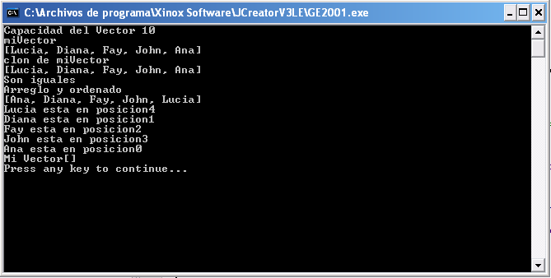

Slide 35
4.3 Arreglos Multidimensionales.
Un arreglo bidimensional también conocido como matriz o tabla, es una estructura de dos dimensiones con elementos homogéneos que se localizan por medio de dos índices.
Java soporta directamente solo arreglos de una dimensión, por lo cual los arreglos de mas dimensiones deben crearse como arreglos de arreglos.

Slide 36
Arreglos Bidimensionales.
Declaración de arreglos bidimensionales.
// declara un arreglo de dos dimensiones llamado matriz
double [] [] matriz;
// crea un arreglo de 3 filas y 5 columnas
matriz = new float[3][5];
matriz
null
0 1 2 3 4
matriz[1][2]
matriz[2][4]
0
1
2
matriz

Slide 37
Inicializacion del arreglo
int [][] matriz = {{1,2,3,4,5},{4,5,6,7,8},{7,8,9,0,1}};
// creación e inicialización del arreglo matriz con 3 filas y 5 columnas de datos tipo int
0 1 2 3 4
0
1
2
1
2
3
4
5
matriz
4
5
6
7
8
7
8
9
0
1

Slide 38
Proceso del arreglo
Los arreglos de dos dimensiones usan dos índices para acceder a sus elementos. El primero se refiere a la fila y el segundo a la columna.
Ejemplo
int[][] miArreglo = new int [3][4];
for (int i=0; i < miArreglo.length; i++)
for (int j=0; j < miArreglo[i].length; j++)
miArreglo[i] [j] = Keyboard.readInt();

Slide 39
// autor Lucia Barron
// Ejemplo usando matrices
// Realiza operaciones con una matriz de enteros y obtiene su promedio
public class Matriz{
public static void main (String[] args){
int [] [] matriz = new int[3][4];
for (int i =0; i < matriz.length; i++)
for (int j =0; j < matriz[i].length; j++)
matriz[i][j] = i+j;
float sum =0f;
for (int i =0; i < matriz.length; i++){
for (int j =0; j < matriz[i].length; j++){
sum +=matriz[i][j];
System.out.print (matriz[i][j]+ "\t");
}
System.out.println();
}
System.out.println("el promedio de los elementos es "+ (sum/12));
}
}

Slide 40
Los arreglos de dos dimensiones pueden tener diferente numero de elementos en cada fila.
Ejemplo
int [ ] [ ] ragged = new int[3] [ ];
ragged[0]= new int[2];
ragged[1]= new int[4];
ragged[2]= new int[3];
0 1 2 3
0
1
2
1
2
ragged
4
5
6
7
7
8
9
for (int i=0; i<ragged.length; i++)
System.out.println(“Fila ”+ i + “ Columnas ”+ragged[i].length);

Slide 41
Aplicaciones
Define una matriz de 5 x 4 elementos, almacena números enteros generados en forma aleatoria (random) en el rango de 1 a 25.
Obtén el total por columna y el total por fila.
Obtén el promedio de cada columna.
Obtén el numero de elementos que son pares.
Obtén la posición (fila y columna) del elemento mayor
Busca un elemento y si se encuentra, despliega su posición.
Obtén cuantas veces se repite un elemento
Coloca los elementos de la matriz en un arreglo de una dimensión.

Slide 42
Aplicaciones
Define dos matrices (lee el numero de filas y columnas de c/u) almacena números enteros generados en forma random.
Obtén la suma de las dos matrices.
Obtén la diferencia de las dos matrices.
Obtén el producto de las dos matrices.
Obtén la matriz transpuesta de cada una.

Slide 43
Aplicaciones
Implementa el juego del GATO.
El juego del Gato en dos dimensiones consiste de
Un tablero de 3 x 3
Dos fichas diferentes
Dos jugadores
El juego consiste en que cada jugador tomara un turno alternado con el otro y colocara en cada turno una ficha en una posición del tablero que se encuentre en ese momento desocupada.
El juego termina si:
No existen mas posiciones vacías en el tablero del juego
Un jugador logro colocar una línea de fichas en forma vertical, horizontal o diagonal. (8 formas diferentes de ganar )

Slide 44
Arreglo Multidimensional.
Un arreglo multidimensional es una estructura de elementos homogéneos que tiene tres o mas (n) dimensiones.
El número de dimensiones de un arreglo en Java no tiene limite.
Cada dimensión se especifica con un par de [].
Un arreglo de n dimensiones requiere de n índices para localizar a sus elementos

Slide 45
declaración de arreglos multidimensionales.
// define un arreglo de tres dimensiones llamado ventas
int [] [] [] ventas;
// crea un arreglo de 3 paginas, 5 filas y 4 columnas
Int [] [] [] ventas = new int [3] [5] [4];
ventas
null
ventas[0][1][2]
Pagina 0 Pagina 1 Pagina 2
0 1 2 3
0 1 2 3
0 1 2 3
0
1
2
3
4
0
1
2
3
4
0
1
2
3
4
ventas[2][4][3]

Slide 46
Declaración de un arreglo para almacenar las ventas de 6 productos durante cada día de la semana de cada una se las 3 sucursales de Starbucks
int [] [] [] ventas = new int [7] [6] [3];
0 1 2 3 4 5
0 1 2 3 4 5
0 1 2 3 4 5
0
1
2
3
4
5
6
0
1
2
3
4
5
6
0
1
2
3
4
5
6

Slide 47
Aplicaciones
Representar las ventas de cada Departamento de cada Tienda de cada Ciudad.
Representar el inventario de productos de cada almacén de cada ciudad de cada estado.
Representar el numero de estudiantes de cada carrera de cada universidad de cada ciudad.

Slide 48
4.4 Estructuras o registros
Estructura:
Es un grupo de elementos (datos) organizados para facilitar su procesamiento.
Los elementos pueden ser de varios tipos de datos.
El orden en que se definen es el mismo en el que se almacenan.
Ejemplos
Registro (record)
Estructura (struct)
Uniones (union)
Registro variante (tagged union)
Etc.
struct date {
int year;
int month;
int day;
};

Slide 49
Registro
Estructura de datos que contiene una colección de campos (fields) posiblemente de diferentes tipos de datos y que se almacenan en un orden establecido.
Usos:
Archivos: Registro de almacenamiento que describe la información de un elemento del archivo
Bases de datos: fila, registro o tupla, representa a un elemento de la Tabla y contiene un conjunto de datos relacionados .

Slide 50

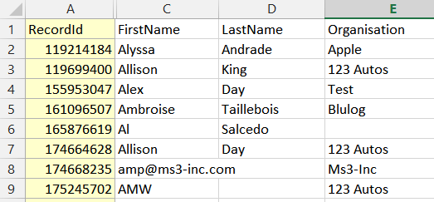
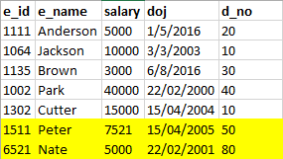

Slide 51
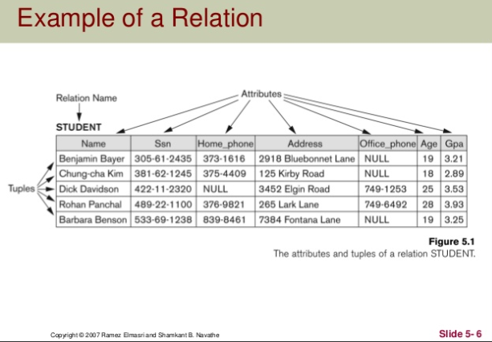
https://www.slideshare.net/kumar_vic/4-the-relational-data-model-and-relational-database-constraints

Slide 52
Investigación
Busca información acerca del modelo relacional de BD.
Presenta y explica un ejemplo donde se muestren los Registros de algunas Tablas y sus relaciones.

Slide 53
union: es una estructura de datos que permite almacenar UNO de varios posibles valores (el espacio que se reserva es el del tipo de dato mas grande) en algunos LP se llaman Registros Variantes
TDA: Tipo de Dato Abstracto: son tipos de datos definidos por el usuario y normalmente incluyen campos (información) y procesos (para manipular la información)
struct: tipo de dato que encapsula a un pequeño grupo de elementos (diferentes tipos) relacionados, los cuales pueden accederse por sus identificadores.

Slide 54
Ejemplo en lenguaje C
https://www.tutorialspoint.com/cprogramming/c_structures.htm
struct Books {
char title[50];
char author[50];
char subject[100];
int book_id;
}
int main( ) {
struct Books Book1; /* Declare Book1 of type Book */
/* book 1 specification */
strcpy( Book1.title, "C Programming");
strcpy( Book1.author, "Nuha Ali");
strcpy( Book1.subject, "C Programming Tutorial");
Book1.book_id = 6495407;
/* print Book1 info */
printf( "Book 1 title : %s\n", Book1.title);
printf( "Book 1 author : %s\n", Book1.author);
printf( "Book 1 subject : %s\n", Book1.subject);
printf( "Book 1 book_id : %d\n", Book1.book_id);
}
Declara una estructura llamada Book
Declara una variable usando el tipo Book
Guarda información en los elementos usando la funcion copiar string
Imprime la información almacenada en la estructura

Slide 55




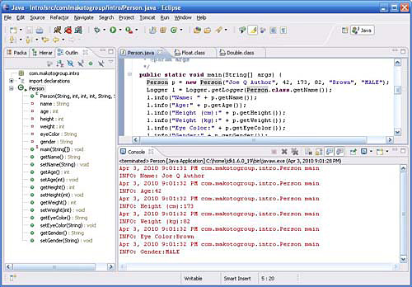
Evaluación Unidad 4
5-6 DICIEMBRE
Revisión de proyectos
Unidad 4- 7 DICIEMBRE
Portafolio individual
Examen teórico/práctico

